Slide 1

渤海易生综合解决方案
渤海易生商务服务有限公司

Slide 2



目 录
渤海易生简介
渤海易生支付产品
银行渠道
系统简介
海航资源（旅业篇）

Slide 3
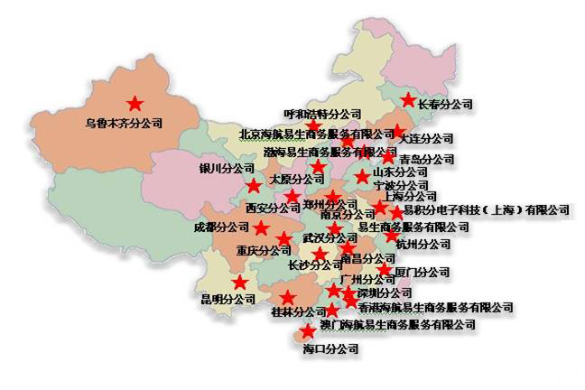
渤海易生商务服务有限公司（以下简称“渤海易生”）于2008年12月30日在天津注册成立，是海航集团旗下的一家综合金融服务机构。渤海易生的发展目标是成为“中国运通”，以预付卡发行与受理、互联网支付为两大核心业务方向，构建虚拟经济与实体经济的超级平台。
渤海易生在全国范围各分支机构总数达108家，营销网络遍布全国各级经济中心城市。同时，以海南航空分布在49个城市的营业部、海航集团下属13家航空公司运营基地、14家机场等资源，完善易生销售及售后服务网络。
渤海易生依托于天津市以及环渤海经济圈的经济成长，通过引导地区消费行为，开展投资理财，业务得到迅速发展。2011年5月18日喜获得央行发布的“中华人民共和国支付业务许可证”。

Slide 4
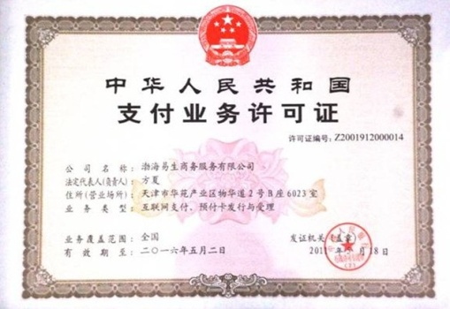



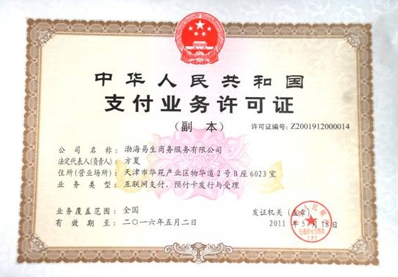






渤海易生资质
海航集团
海航旅业
首批获得支付照的第三方支付平台
海航机场
海航航空
海航商业
海航实业
大新华物流
海航置业
易生支付致力于为中国电子商务提供“简单、安全、快速”的在线支付解决方案。

Slide 5
易生勇攀高峰，追寻不止
2011年5月18日
渤海易生率先获得“中华人民共和国支付业务许可证”
2011年1月
渤海易生在全国分公司达到108家
计划在海外将增设分公司
2010年1月
唯一商务部批准的发售消费储值卡的服务机构
2010年12月
海航易生发行预付费卡过100亿
2010年1月
渤海易生控股启动全国范围10家子公司
2009年12月
渤海易卡特约商户数量突破100家
渤海易生权益卡——新金鹿卡销售突破1000万元
2009年9月
海航易生控股有限公司在海南海口市注册成立，注册资金1.2亿
2009年7月
海航集团NG CARD项目组成立
天津注册成立渤海易生商务服务有限公司
NG海航易卡项目正式成立

Slide 6

渤海易生产品

Slide 7










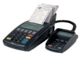
易生支付产品
网上支付：易生有效整合银行支付渠道，商家接入易生一家接口，即可接入各银行线上支付通道。
T-N：全面解决线上线下支付、资金压力大、回款及时等问题。
全国通卡：一卡在手，走遍全中国，百万家商户，福利送礼尽在易生如意卡、海航国民旅游卡。
委托结算：通过易生委托结算系统，同城跨行、异地跨行、批量打款、批量收款轻松完成，省时、省力、“省经济”！
预付费卡系统：系统管理发行卡片，提高用户忠诚度、快速回笼资金、资金沉淀收益。
手机支付：收款、付款无需电脑即完成，轻轻松松一分钟支付。
POS收单：线下POS收单，作为易生的支付补充，线上线下全面解决各行业、各种支付问题。

Slide 8

易生支付产品——网关
覆盖全面的支付方式。包括线上和线下的收款，资金实时到账；
提高资金结算效率。最短T+1的结算账期可满足零售行业结算需求，帮助商户控制供应链成本；
提高资金账户信息透明度来降低零售企业的资金成本和相关风险；
高效的支付技术接口，与企业管理系统无缝嵌入；

Slide 9
易生支付产品——网关
以商户、用户需求为导向，提供多元化、简捷化、个性化的支付工具。
覆盖B2B、B2C以及C2C各个领域的支付应用。
收付款
结算
用户
提供商品或服务
商家
付款
Notes:
9
9

Slide 10



易生支付产品——网关
流程说明：
1、用户在商户选购商品；
2、商户向易生网关请求支付；
3、用户在易生网关选择支付银行；
4、用户通过易生网关登录到银行网关；
5、用户在银行网关完成支付；
6、银行将支付结果传给易生网关；
7、易生网关将支付结果传给商户；
8、商户验证支付结果，提供服务。
5
在线支付
银行网关
6
1
3
登录银行网关
验证支付结果，提供服务
选择支付银行
支付结果
选购商品
4
8
2
请求支付
7
结果通知

Slide 11

易生支付产品——网关
什么是分账？
提供解决第三方平台或者中间商，需要将分销商的付款按照一定比例和规则，支付给多个收款方的支付方式。
分账服务内容是什么？
平台在接入分账网关后，分销商可以通过分账服务提供的账户支付、银行卡支付等方式，将款项支付给分销平台，平台根据指定的分账规则将分销商支付的款项分给不同的收款方。
分账服务对象是谁？
自动分账给分销平台和代理人，或者其他更多的分账方。
供应商
分账收款
付款
通知分账
分销平台
分账收款
分销商
易生支付
分账收款
更多分账方

Slide 12
易生支付产品——委托结算
渤海易生委托结算分为代收与代付两类。
代收指帮助合作商户收缴相应的款项并快速资金回笼到制定银行账户中的一种业务。代收业务可针对企业账户进行收缴，也可以针对个人账户进行收缴。
代付分为B2B与B2C代付。B2B代付：是指商户通过易生支付代付平台将指定金额汇到商户指定的企业银行账户的过程。可实现企业间资金结算的批量处理。B2C代付：是指商户通过易生支付代付平台将制定金额汇到商户指定的多个个人银行账户的过程。
传统银行代付
易生委托结算
通过各家银行的企业网银做批量付款
需要按照不同的银行分别处理
批量文件格式不同
批量处理笔数有限制
通过易生支付委托结算系统，可实现商家为下级代理和用户资金结算的批量处理。
结算过程由系统自动处理，全面降低商家财务人员的工作量，避免人工操作带来的风险。

Slide 13
易生支付产品——委托结算
收款人a
收款人b
商户
收款人c
收款人d
收款人e
收款人f
无需前往银行
统一出口、完善财务管理
手续费低至封顶5元
到账时间快
减少财务工作量
个性化报表生成
一个模板N笔 出款
强大财务统计 功能

Slide 14
易生支付产品——委托结算
跨行异地支付 系统支持固定银行对不同银行、不同地域支付
到账时间快速 不同地域不同银行均实现快速到账，每日三个
处理批次（分别10点、14点、16点），满足商户的出款需求
减少财务工作量 商户只需打款报表、打款总额提供易生即可
出款及时反馈 打款报表反馈及时，相关明细反映明确
个性化报表生成 报表根据商户的需求生成满足要求的报表

Slide 15

易生支付产品——T-N
渤海易生针对大新华运通资金回款周期长、资金压力大问题，T-N业务正好为大新华运通解决这一难题。
结算周期，渤海易生最短提供T+1结算周期。
账期，为大新华运通的客户提供更长更合理的还款期。
全方位解决大新华运通及其客户在资金分配、财务管理问题。
授予大新华运通的客户一定资
金额度，客户用额度在大新华
运通网站或指定渠道交易。
1
2
3
4

Slide 16
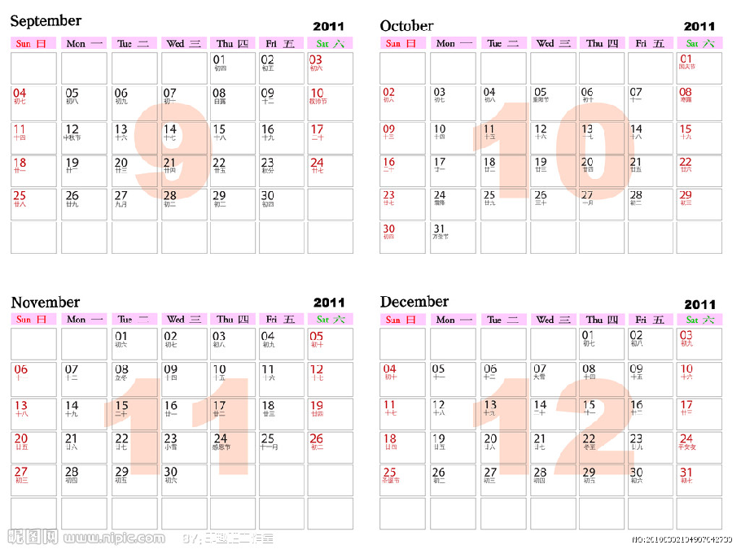


易生支付产品——T-N
还款日
账单日

Slide 17





易生支付产品——T-N
7
T+1(最短)，将交易资金结算至商户
2
网关、POS接入
1
提交用户资料，易生审核授信
3
还款日，用户将应还款金额核对无误后还款，额度恢复
验证支付结果，提供服务
选购产品
账单日，渤海易生将账期内账单发送至用户
9
6
8
4
选择支付方式（额度交易）
用户
5
支付结果通知

Slide 18
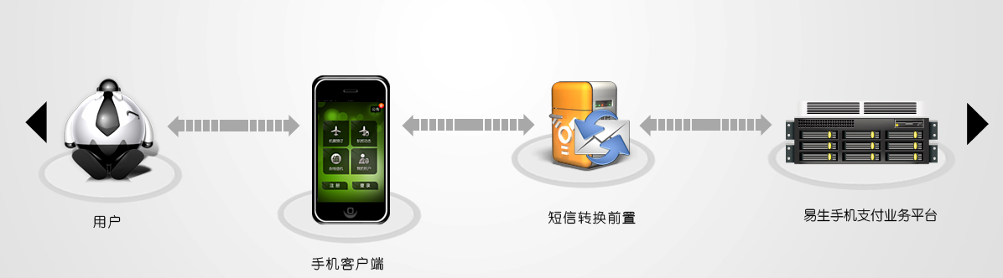

易生支付产品——手机支付
手机支付：也称为移动支付（Mobile Payment），就是允许移动用户使用其移动终端（通常是手机）对所消费的商品或服务进行账务支付的一种服务方式。继卡类支付、网络支付后，手机支付俨然成为新宠。手机支付的应用广泛，公共事业缴费、游戏充值、购票等。
手机支付是支付方式发展的一种必然趋势，手机支付的推广和应用对于商户、服务提供商和消费者具有以下三点作用：1、对于商户而言,手机支付将为自身业务的开展提供没有空间和时间障碍的便捷支付体系，2、在加速支付效率，减低运营成本的同时也降低了目标用户群的消费门槛，有助于进一步构建多元化的营销模式，进一步提升整体营销效果! 3、从服务提供商角度来看，在完成规模化推广并与传统以及移动互联网相关产业结合后，手机支付所具备的独特优势和广阔的发展前景将为服务提供商带来巨大的经济效益。

Slide 19
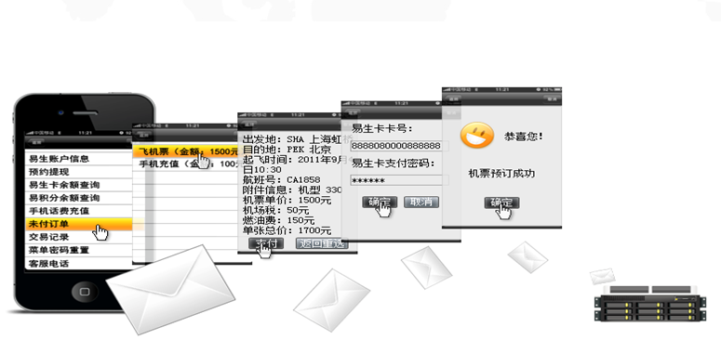
易生支付产品——手机支付
通过商户手机登录wap网站→选择预定的商品，填写相应的个人资料→选择支付卡类型（银行卡、易生卡、积分换购等）→提交支付指令→手机支付网关→在银行（易生）的支付系统上做支付处理→输入卡号，输入密码，点击确认→返回信息，支付成功（失败）→支付信息返回商户系统，支付成功，出票→通知客户出票成功。

Slide 20
银行资源

Slide 21
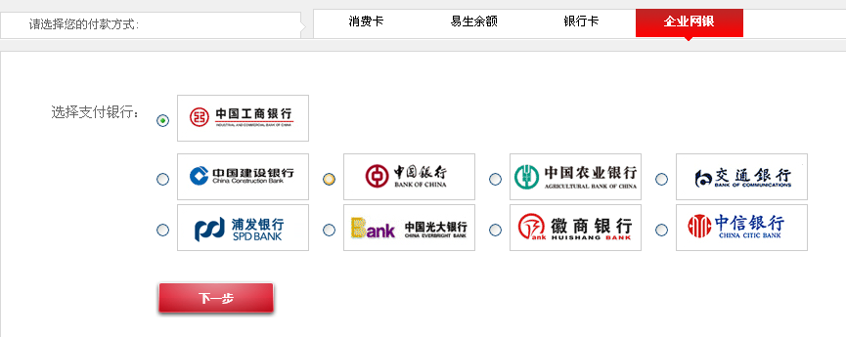
银行渠道——企业网银
渤海易生将陆续上线企业网银包括：华夏、招商、民生、邮储等

Slide 22
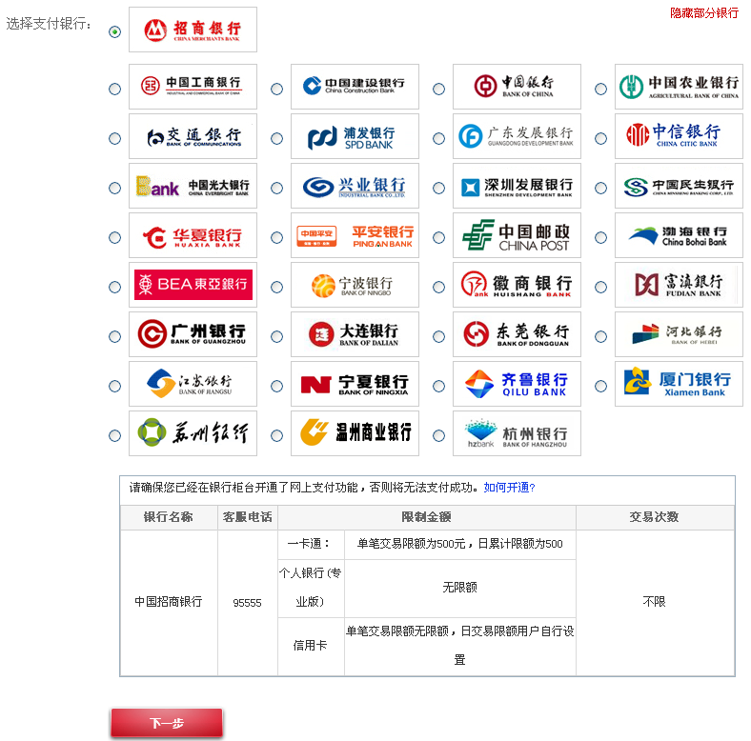
银行渠道——B2C
渤海易生B2C银行网银接口覆盖了全国主流银行，为商户提供更多便捷、安全的支付通道；
商户对其他地方性银行有支付需求，渤海易生将提供定制化的支付渠道需求。
商户在支付中，对系统有特殊需求，渤海易生将提供更专业、更系统化、更人性化的功能开发。

Slide 23











银行渠道——委托结算
代收 （B2C）
代收 （B2B）
代扣上限10亿元
代扣上限500万元
即将上线
代付 （B2C）
国内所有银行
代付 （B2B）
国内所有银行

Slide 24




易生支付产品——T-N
商户

Slide 25
系统简介

Slide 26
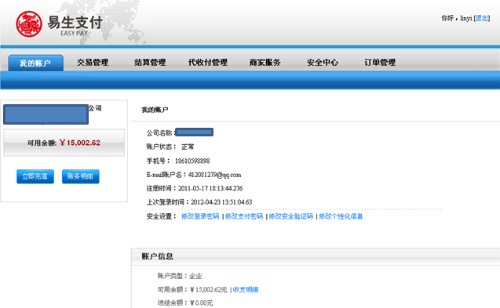
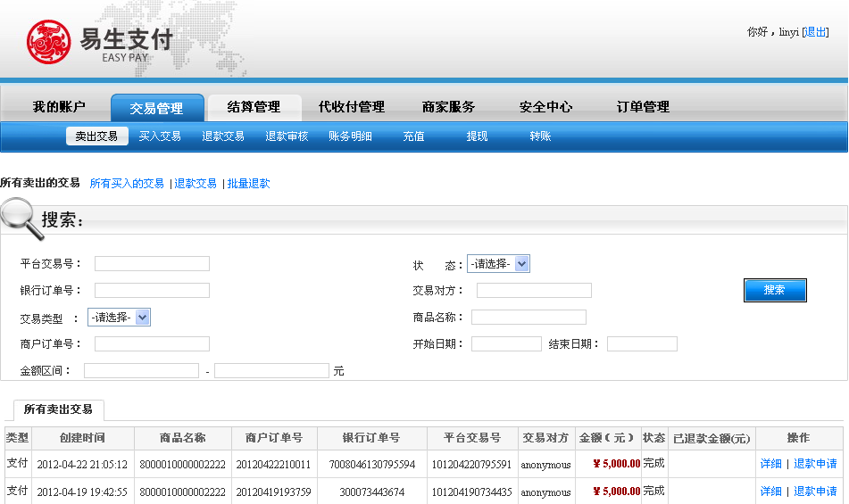
系统简介——网关支付
网关首页
交易查询 财务管理
……

Slide 27
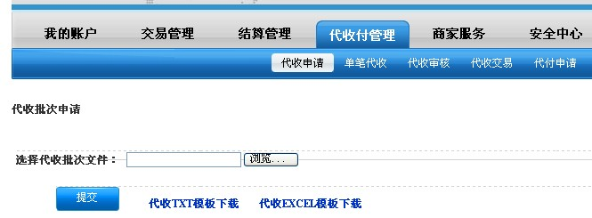
委托结算系统简介——上传
只需导入填写好的文件格式就可以轻松扣款，目前支持Excel、文本文件格式
Excel表格式，填写相关内容

Slide 28
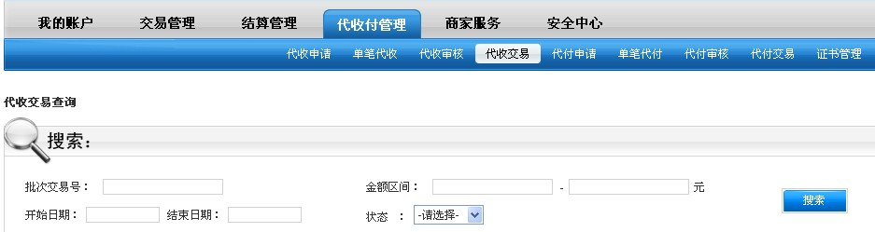
委托结算系统简介——查询
易生提供非常丰富的查询条件，操作人可通过日期、金额等进行查询
查询到的记录操作人员可以完整看到交易的信息

Slide 29
海航资源（旅业篇）

Slide 30
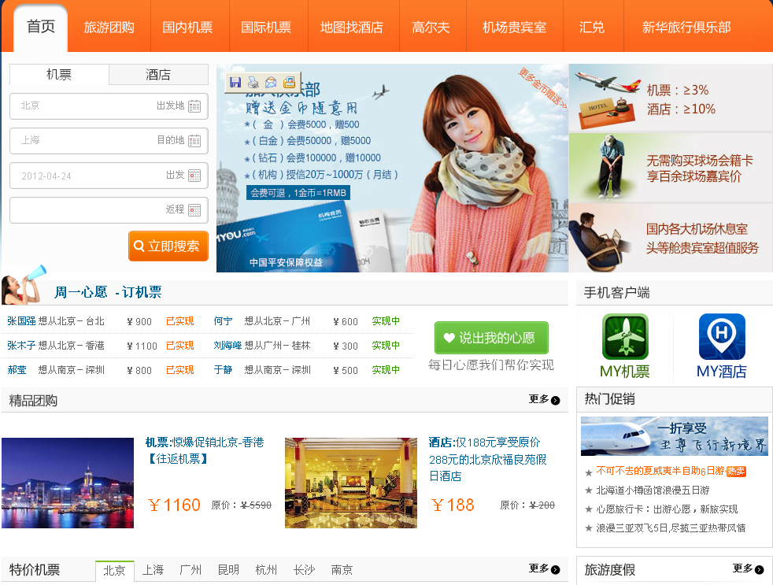
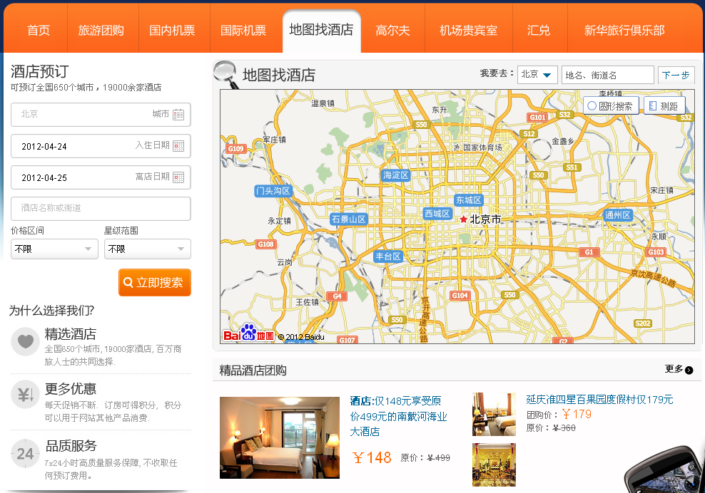
海航资源——机票、酒店
易生利用其在商旅行业的丰富资源，进行有效整合，致力为各网站、用户打造一流的商旅平台。

Slide 31
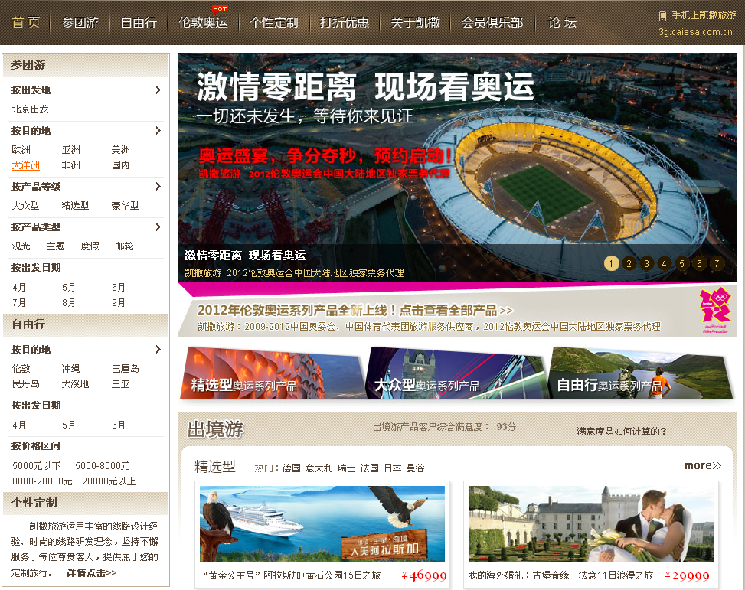
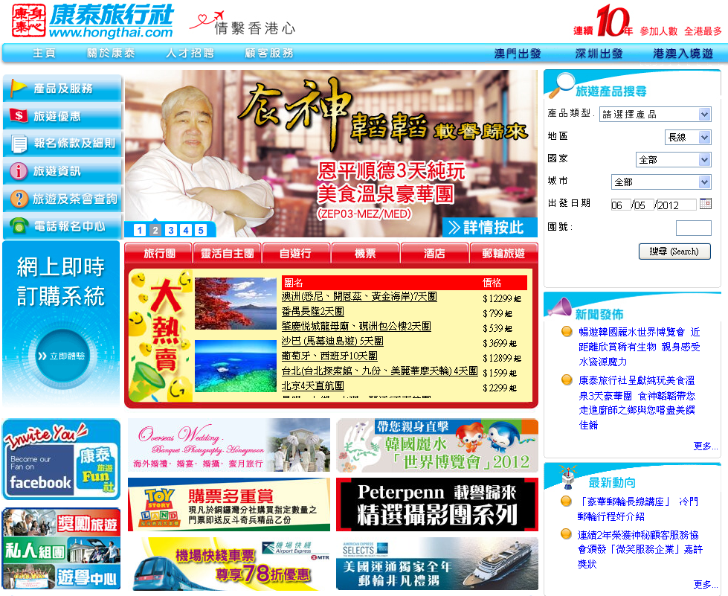
海航资源——旅游
凯撒旅游与香港康泰旅行社目前均由海航旅业控股运营，两家旅游行业内的航母拥有国内、国际上数千条旅游线路。经营范围暴扣入境旅游、国内旅游、出境旅游（许可证号：L-ZY-GJ00085）、会奖旅游、旅游电子商务等业务。

Slide 32


海航资源——易食股份、北京牵手
易食集团股份有限公司（简称“易食股份”000796）于1997年7月3日在深圳证券交易所主板上市，其前身为宝鸡（商场）集团有限公司。是国内首家以航空食品为主业的上市公司。截至2010年12月，公司市值21亿元，员工总数近3000人，拥有7家航空配餐公司，每年保障航空配餐约1500万份；拥有12条铁路餐饮保障线路，每年保障铁路餐饮约8.5万车次。
易食股份恪守“品质、创新、高效”的经营之道，倡导“从空中延伸至地面的健康饮食新体验”，努力成为健康美食的倡导者和传播者，着力打造“美味、营养、安全”的绿色食品集团,业务覆盖航空配餐、铁路餐饮、酒店和医药等领域。
易食股份所辖企业包括：北京新华空港航空食品有限公司、海南航空食品有限公司、三亚汉莎航空食品有限公司、甘肃海航汉莎航空食品有限公司、新疆海航汉莎航空食品有限公司、宜昌三峡机场航空食品有限公司、天津易食航空食品有限公司、易食纵横餐饮管理（北京）有限公司、北京新华空港航空食品有限公司武汉餐饮服务分公司、广州动车组餐饮有限公司、宝鸡国贸大酒店有限公司、宝商集团陕西辰济药业有限公司等。

Slide 33
其他产品简介（略）

Slide 34




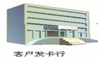

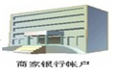
渤海易生其他产品介绍——POS收单
购买
打印订单
企业客户
刷卡
通知结果
通知结果
信息流
扣款
现金流

Slide 35
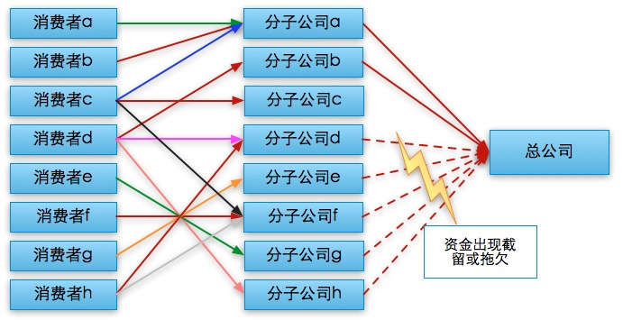
渤海易生其他产品介绍——资金归集
总公司与分子公司资金出现截留或拖欠

Slide 36
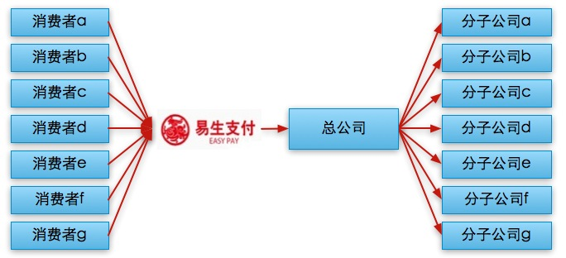
渤海易生其他产品介绍——资金归集
归集关系配置灵活
逐层归集
直接归集到总部
总部分发资金
两种归集方式：
代扣归集、线下汇款

Slide 37

Notes:
37

